Slide 1
Développement Cross-Plateformes
Etienne MARGRAFF
Evangéliste HTML5 & Mobile
@meulta

Slide 2
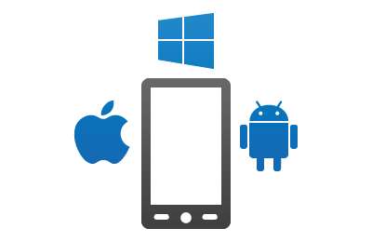
Agenda
Le dev cross-plateformes, c’est quoi ?
Créer pour toutes les plateformes
Migrer à partir d’autres plateformes

Slide 3
Le développement cross-plateformes, c’est quoi ?

Slide 4
Objectifs
Application disponible partout
Réduire les coûts
Partager du code
Réutilisation

Slide 5
Soit vous partez de zéro
Soit vous avez déjà une application

Slide 6
Partir de zéro
Vous voulez créer une application cross-plateformes
Ou vous voulez la réécrire pour cibler toutes les plateformes
Vous n’avez pas encore de version sur une plateforme
Quel outil choisir ?

Slide 7
Vous avez déjà une application
L’application est déjà disponible sur une ou plusieurs plateformes
Comment faire pour cibler la plateforme Windows Universelle ?

Slide 8
Créer pour toutes les plateformes

Slide 9
Stratégies de dev mobile
Accès complet aux features
Performances natives
Très personnalisé pour chaque device
Technologies Natives
Accès limité aux features
Performance web
Indépendant du device
Gestion plus simple
Technologies Web

Slide 10



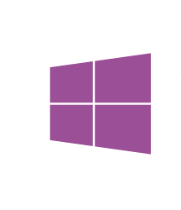
Developer tools
.NET
Application bureau– WPF
Universal Windows Apps
C++
Expériences riches
Nombre de devices
Win32
Visual C++ for cross-plat
Visual Studio tools for
Apache Cordova
Applications web
HTML

Slide 11




.NET et Xamarin
Partager la logique des app
Applications natives pour Windows, iOS et Android en utilisant .NET
Plateformes plus productives et puissantes pour créer des application natives
Maximiser la réutilisation du code
100% des APIs sont exposées
Vous pouvez faire TOUT ce que vous faites dans Xcode ou ADT.
z
Native UI
Native UI
Native UI
C# + XIB
C# + AXML
C# + XAML
Shared
client app C# logic

Slide 12
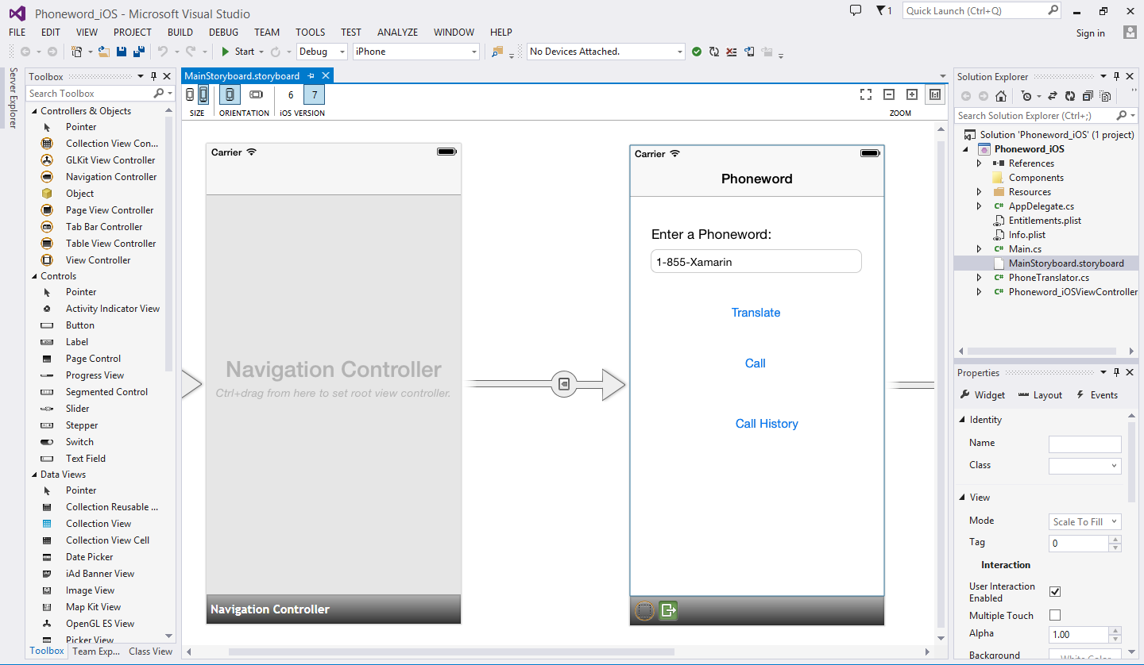
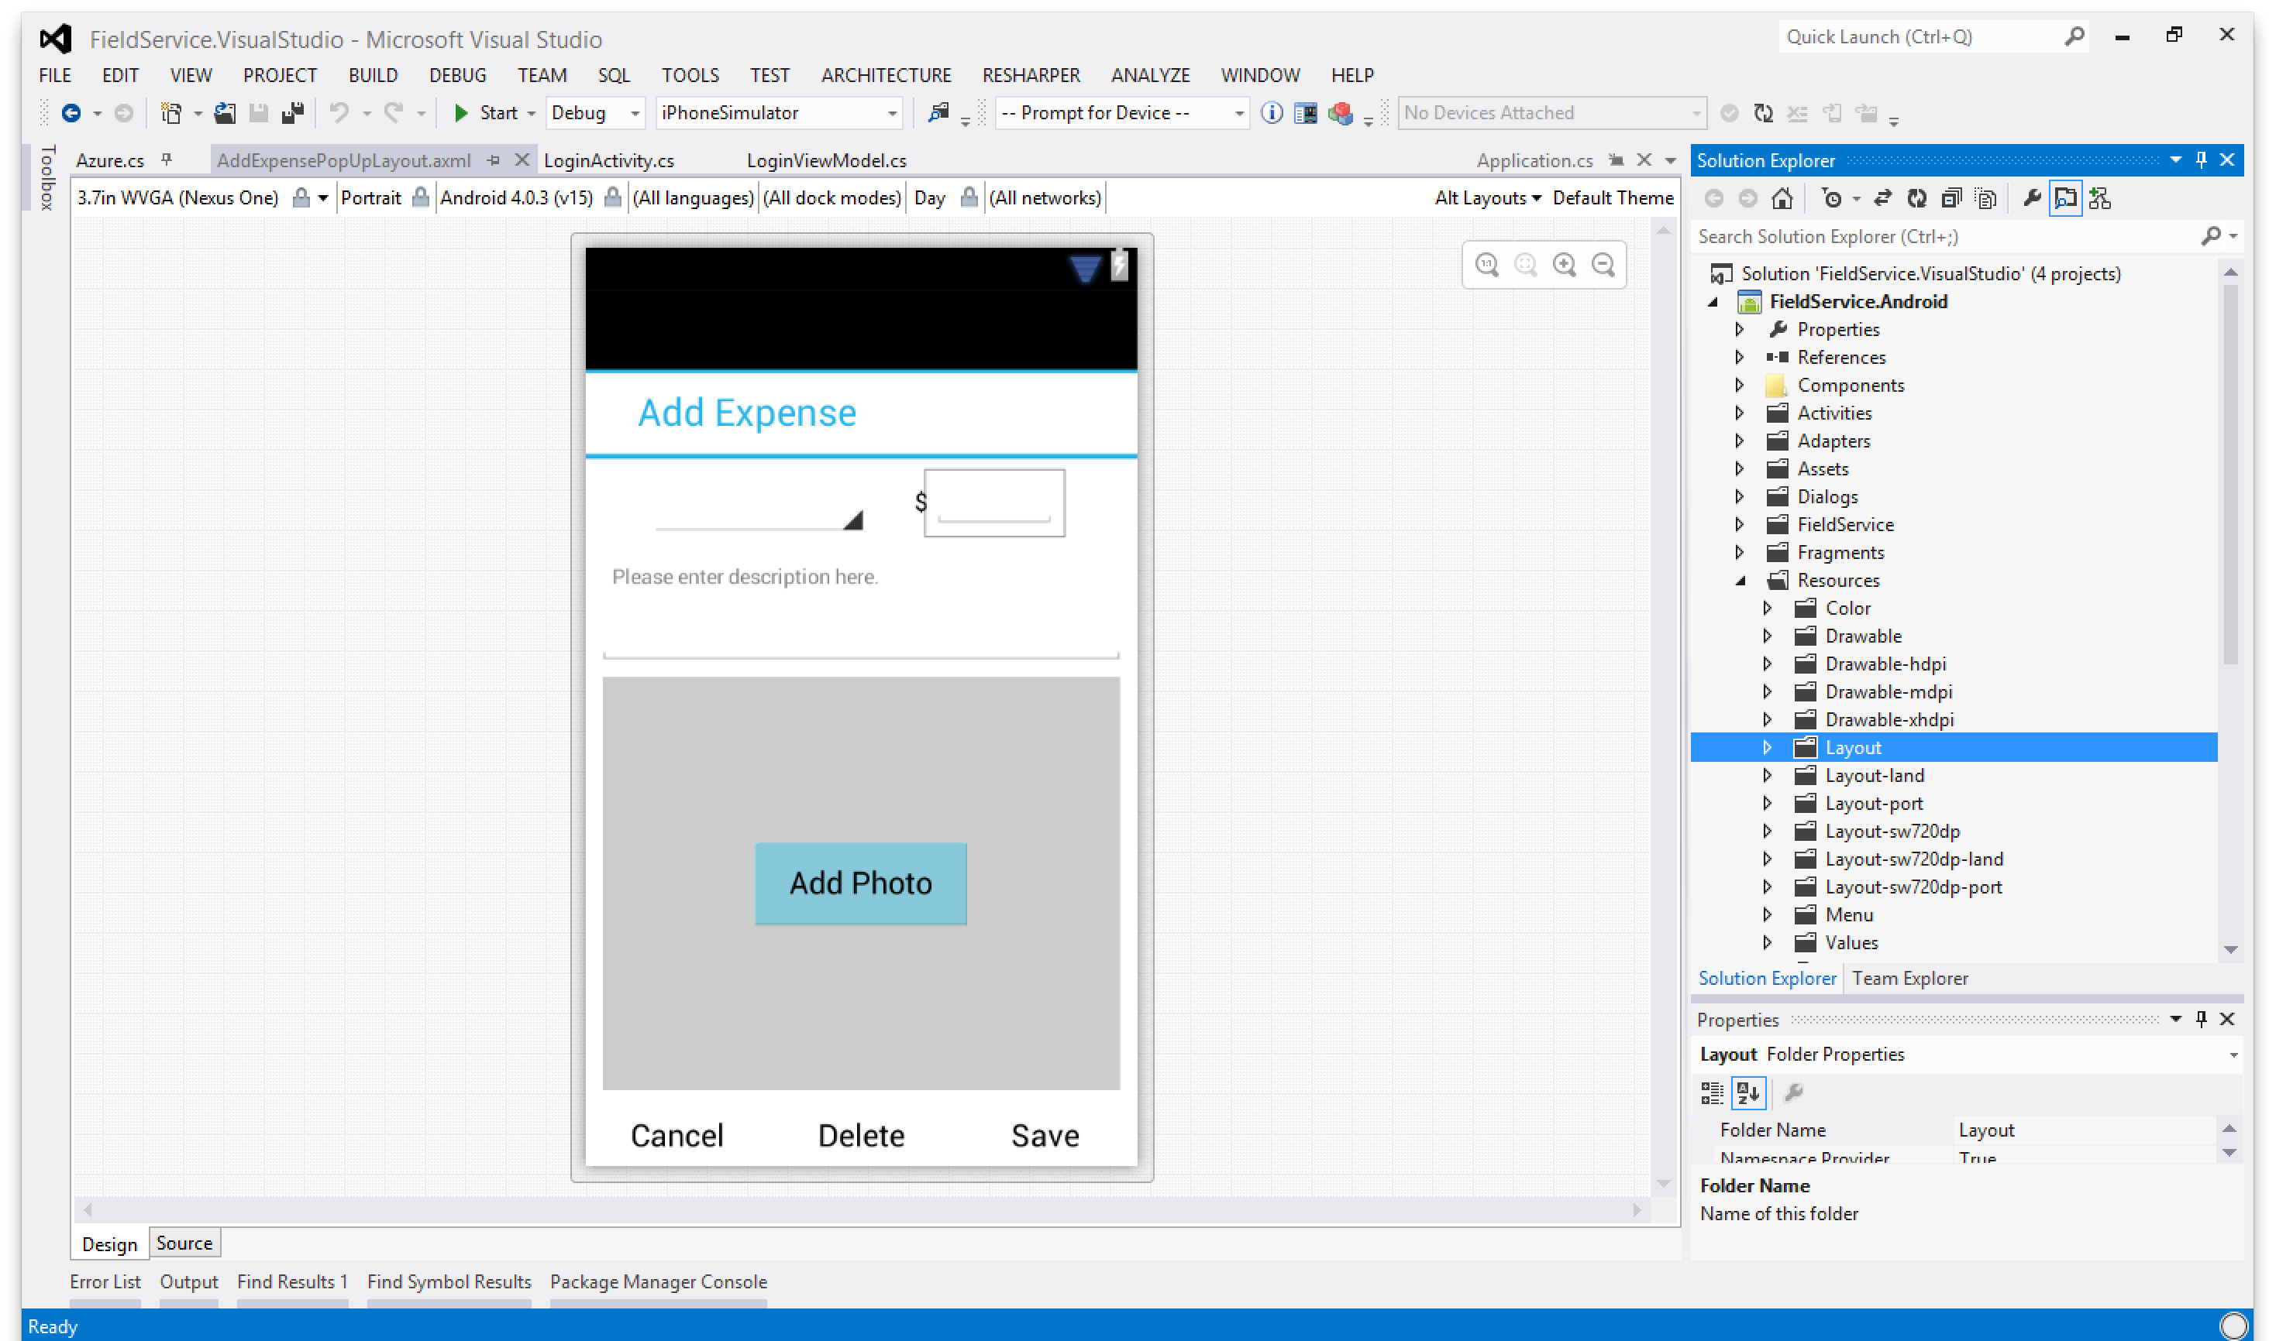
Créer une UI en faisant du drag&drop
Cibler plusieurs tailles d’écrans
Les interfaces sont stockées dans le format natif
Le meilleur éditeur UI Android et maintenant dans Visual Studio !
☺
Design de l’UI
iOS app designer dans Visual Studio
Android app designer dans Visual Studio

Slide 13
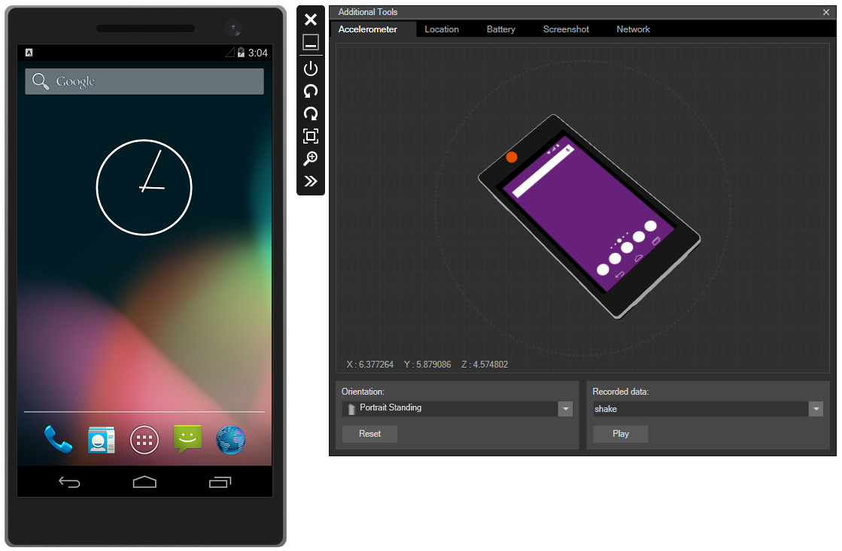
Emulateur Visual Studio pour Android

Slide 14

Créer une experience riche proche du natif pour Windows, iOS et Android en réutilisant du code
Demo: & Visual Studio

Slide 15
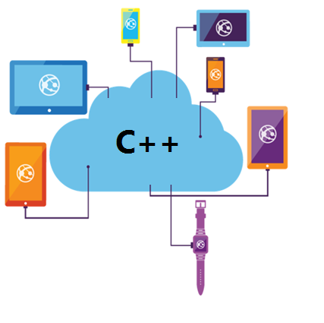

Apps mobile cross-platform en C++
Installation simple
Un seul IDE pour le dev cross-plateformes C++
Expérience de debug puissante
Emulation rapide

Slide 16




Tools for Apache Cordova
CSS | HTML
JavaScript | TypeScript
Apps hybrides HTML
Chemin naturel pour les développeurs web
Outils Cordova dans Visual Studio
Black Box
Productivité de Visual Studio
Utilisation de TypeScript
Workflow de développement End-to-End
Vous pouvez utilizer n’importe quel framework JavaScript

Slide 17
Créer une application hybride HTML en utilisant Visual Studio 2015 et Cordova
Demo: Visual Studio Tools for Apache Cordova™

Slide 18
Migrer à partir d’autres plateformes

Slide 19
Windows Store
Universal Windows Platform
Win32 & .NET
Web
Android
Java/C++
iOS
Objective-C

Slide 20
Universal Windows Platform
Universal Windows Apps (XAML/HTML)
XAML
HTML
Universal Windows Platform Bridges
Android Runtime
iOS
Web Apps
Classic Windows Apps

Slide 21
iOS
Porter du code Objective-C
Migration du projet dans Visual Studio
Recompilation du code
Fonctionne pour les jeux (ANGLE)

Slide 22
iOS Quelles limitations ?
Si vous utilisez une librairie tierce :
Recompilation si vous avez le code
Utilisation d’une librairie Windows
SWIFT n’est pas encore supporté
Pas d’interop entre Objective-C et C#
Synchronisation que dans un sens (Xcode -> VS)

Slide 23
Android Runtime
Importer son .apk dans le store
Savoir si c’est supporté ou non
Faire des modifications légères dans le code
L’application tourne dans un host

Slide 24
Android Runtime Quelles limitations ?
Pas de support des widgets android
ARM seulement, pas de support de x86
Pas de background Audio
Pas de background task
Pas de support de Bluetooth LE

Slide 25
Merci
Etienne MARGRAFF
@meulta

